Slide 1
Panssarivaunut (Tankit)
Panssarivaunu eli tankki on telaketjuilla toimiva panssaroitu moottoriajoneuvo. Suomenkielinen nimi “panssarivaunu” tulee saksan kielen sanasta “Panzerkampfwagen” jonka suora käännös saksasta suomeksi on “panssaritaisteluvaunu”.

Slide 2
Panssarivaunu tyypit
-Telatykki joka ampuu ammuksen korkealle taivaalle ja osuu kohteeseen
-rynnäkköpanssarivaunu joka liikkuu nopeasti ja kantaa jalkaväkeä
-taistelupanssarivaunu joka on hyvin panssaroitu ja aseistettu
-panssaroitu miehistönkuljetusvaunu joka kantaa jalkaväkeä ja suojaa suoralta hyökkäykseltä
-Ilmatorjuntapanssarivaunu joka tuhoaa taivaalla olevia kohteita

Slide 3
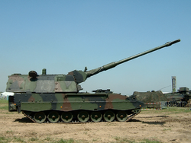
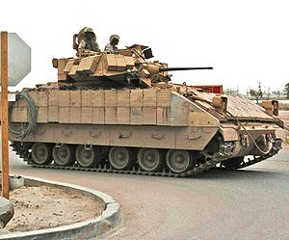
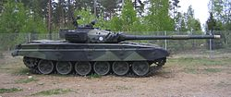
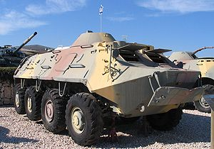
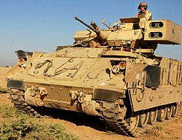
telatykki rynnäkköpanssarivaunu taistelupanssarivaunu
panssaroitu miehistönkuljetusvaunu Ilmatorjuntapanssarivaunu

Slide 4
UK:n Panssariajoneuvot
medium tank mk a , tank mk v , vickers light tank , light tank mk vii tetrarch , cruiser tank mk vi crusader , cruiser tank mk viii cromwell , infantry tank matilda , infantry tank mk iii valentine , infantry tank mk iv churchill , sheman crab mine-clearin flail , churchill avre , canal defence light , ark , churchill avre fascine-and mat-layer , churchill avre with log carpet , conqueror heavy tank, centurion , chieftain mk 5 , challenger 1 , challenger 2 , scorpion , scimitar , abbot , archer , hornet malkara , austin-pulitov , rolls-royce , lanchester , humber mk 1 , daimler mk 1 , daimler scout car , daimler ferret mk 2/3 , saladin , brdm-2 , terrapin mk 1 , fv432 , sultan , spartan , warrior , humber ‘pig’ , alvis saracen , saxon , centurion avre , combat enineer tractor, chieftain avre , humber , morris c8 , bedford mwd , land rover one-tonne , sas land rover , land rover 4x4 , bedford three-ton , bedford qld , bedford mk , stalwart , foden 8x4 , bedford tm

Slide 5
USA:n Panssariajoneuvot
Light tank m3 , light tank m24 chaffee , medium tank m3 , medium tank m4A2 , medium tank m4a3 , sherman barv , m48 a3 , m103 heavy tank , m60a3 , m1 abrams , close combat vehicle - light , m551 sheridan , stingray , m7 priest , m40 , m109 , m107 , m56 , mlrs , m10 , m18 , light armoured car m8 , t17e1 staghound , dd sherman , dukw , lvt 2 , lvt (a) , lvt 4 , lvtp7 , larc-5 , m3 , m113a2 , m2 bradley , aifv , v-150 commando , m706 , v-300 comando , commando ranger , m728 , m42 , m163 vulcan , sergeant york , dodge t215 , dodge t214 , dodge wc53 , 4x4 jeep , m37 , m151 , m998 , m36 , gmc 6x6 , mack 6x6 , m813 , m35 , oshkosh m911 , oshkosh hemtt , m520 goer , m4 high-speed tractor , m5 high-speed tractor, m8 high-speed tractor , m548 lance missile carrier

Slide 6
Saksan Panssariajoneuvot
strumpanzerwagen a7v , pzkpfw 38(t) , panzer i , panzer ii light tank , panzer iii medium tank , panzer iv medium tank , panzer v panther , panzer vi tiger , panzer vi tiger ii , bergepanther , karl ammunation carrier , sdkfz 265 kleiner panzerbefehlswagen , leopard 1 , leopard 2 , wiesel , sig 33 , hummel , stug iii ausf f , stug iii ausf , lars ii , marder ii , hetzer , jagpanzer iv , nashorn , elefant , jagdpanther , sdkfz 231 , sdkfz 234 , sdkfz 222 , spähpanzer 2 luchs , land-wasser-schlepper , ekw bison , sdkfz 2 , maultier , sdkfz 250/10 , sdkfz 11 , sdkfz 251/1 , sdkfz 251/20 , sdkz 7 , schwerer wehrmachtsschlepper , sdkfz 9 , wurfgranate 41 , wurfkörper m f1 50 , marder , ur-416 , leopard 1 , biber , gepard , wildcat , stöwer 40 , vw kübel , kraftfahrzeug (kfz) 11 , kraftfahzeug (kfz) 15 , DAIMLER-BENZ G5 , KRUPP KFZ 81 , OPEL BLITZ , BÜSSING-NAG , MERCEDES-BENZ U 1300 ,

Slide 7
Venäjän ja NL:n Panssariajoneuvot
T-70 Light Tank , t-28 medium tank , t-34/76a medium tank , kv-1 heavy tank , is-2 heavy tank , t-10 heavy tank , t-54 , t-62 , t-72 , t-80 , pt-76 , su-76 , isu-152 , m1973 , m1974 , asu-57 , bm-21 , bm-24 , bm-27 , austin-putilov , ba-10 , t-37 , t-40 , pts , bmd , mt-lb , bmp-2 , btr-40 , btr-152v1 , btr-60pb , tmm bridge , pmp floating bridge , imr , zsu-57-2 , zsu-23-4 , gaz-67b , gaz-69 , ural-375d , zil-131 , kraz-255b , at-s tractor ,

Slide 8
Ranskan Panssariajoneuvot
Char d’ Assault schneider , Char d’ assault st chamond , renault ft 17 , hotchkiss h-39 Light tank , renault r-35 light tank , somua s-35 medium tank , char b1 heavy tank , amx-30 , amx-40 , leclerc , amx-13 , mk f3 155mm , gct 155mm , autoblinde peudeot , amx-10 , panhard erc , p 107 , amx-10p , vab , amx-30 bridge , amx-30 tractor , amx-13 dca , acmat vlra , berliet gbu 15 ,

Slide 9
Italian Panssariajoneuvot
fiat l6/40 light tank , fiat m 13/40 medium tank , c1 Arite , Palmaria , L.40 , M.41 , Autoblindo Mitragliatrice Lancia Ansaldo IZ , autoblinda 41 , type 660a , fiat 508 , fiat/spa , fiat 6605

Slide 10

[BONUS] Suomen Panssariajoneuvot
leopard 2a6 , leopard 2a4 , cv9030 , bmp-2 , mt-lbu , mt-lbv , bmp-1tj , leopard 2l , leopard 2r , t-55m , Patria vehicles amv , xa-203 , xa-202 , xa-180/185 , sisu na-110 , sisu na-140 , hägglunds carrier bv 206

Slide 11
Tekijät:
Kimmo Jakonen
Matias Mäkinen
Jesse Honkonen

